Slide 1
Branko Pavlović Vesna Minić Pavlović Vodice, 14.6.2018.
Nove tendencije Blockchain tehnologije u osiguranju, sa potencijalom većim od rudarenja bitcoina

Slide 2
SADRŽAJ RADA
Osnovni pojmovi i koncepti Blockchain tehnologije
Blockchain i Ethereum mreže
Rešenje problema vizantijskih generala*
Načini postizanja konsenzusa čvorova u mreži
Rudarenje – teorija i praksa*
Primena u delatnosti osiguranja*
Fokus na projektima u osiguranju koji će biti implementirani u toku 2018. godine:
- B3i konzorcijum u neproporcionalnom reosiguranju katastrofalnih imovinskih rizika*
- osiguranje sezonskog skipassa u Italiji*
Rad je objavljen u Zborniku radova SORS 2018 (www.sors.ba)

Slide 3
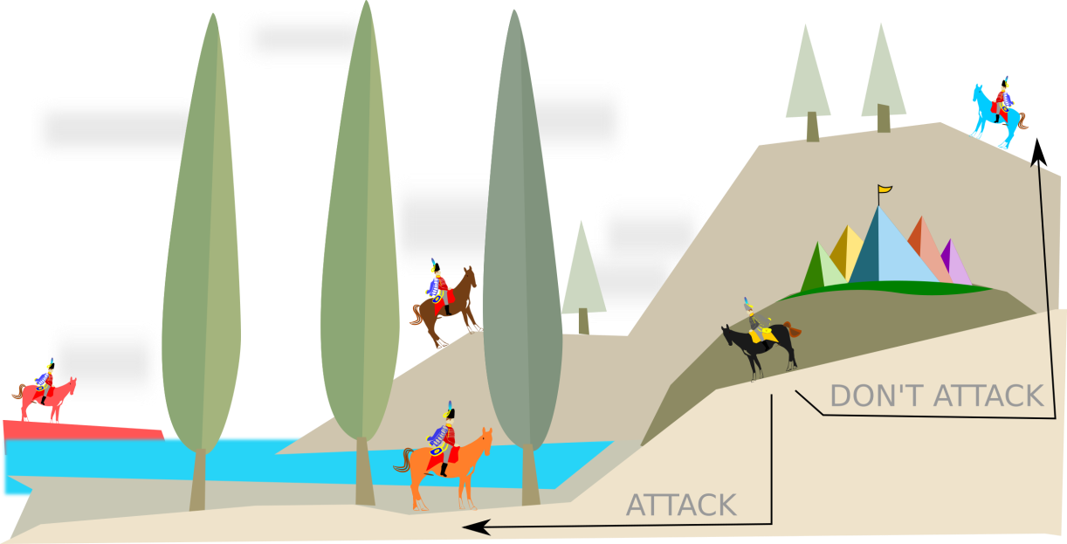
PROBLEM VIZANTIJSKIH GENERALA
Izazov u javnoj Blockchain mreži: kako postići konsenzus članova o ispravnosti transakcije
Konsenzus je dinamički način postizanja dogovora unutar grupe (glasanje pogoduje samo interesima većine, konsenzus obezbeđuje poštovanje interesa svih članova grupe)
Vizantijska vojska, koja se sastoji iz velikog broja armija iz različitih krajeva sveta, opkoljava grad koji ima snažnu odbranu
U slučaju odsustva koordinacije i delimičnog napada odbrambene snage će pobediti
Kako generali armija da postignu konsenzus kada da izvedu koordinirani napad na grad, ako komuniciraju isključivo preko glasnika, a ne sastaju se nikad i nemaju vrhovnog komandanta?
Otežavajuća oklonost - generali koji imaju svoje interese ili su prijatelji grada koga treba da osvoje
Glasnici ne mogu da obezbede potpuno pouzdanu razmenu informacija
=> Problem postizanja konsenzusa u decentralizovanim sistemima u kojima ne postoji siguran protok informacija i postoje protivnici sistema

Slide 4
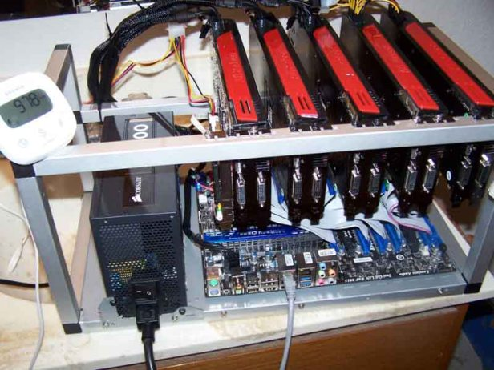
REŠENJE PROBLEMA VIZANTIJSKIH GENERALA
Blockchain nagrađuje dobro ponašanje, a čini veoma skupim napad na mrežu uvođenjem velikog broja posrednika, umesto jednog, npr. banke
Satošijev algoritam garantuje da će članovi mreže uspeti da postignu konsenzus oko ispravnog rešenja sve dok lojalni članovi mreže imaju veću procesorsku snagu od neprijatelja mreže
Nije dovoljno sa neprijatelji budu brojniji, moraju da budu i savršeno koordinirani
(nemoguće u praksi)
Do sada nema poznatih primera uspešnog napada na Bitcoin Blockchain mrežu

Slide 5
REŠENJE PROBLEMA VIZANTIJSKIH GENERALA
Rešavanje kriptografskog problema u zaglavlju bloka
Traži se broj „nonce“ pomoću koga će rudar izračunati „hash“ koji zadovoljava određene kriterijume
Nonce – slučajni broj koji se koristi samo jednom (engl. number once)
Hash – vrednost funkcije koja podatak bilo koje dužine preslikava u podatak fiksne dužine
Da ne bi računar koji najbrže računa hash funkciju uvek prvi izračunao nonce, za Bitcoin Blockchain uveden Proof of Work algoritam
Zahteva se da izlazni hash Proof of Work algoritma bude manji ili jednak broju „cilj“
Cilj je heksadecimalni broj koji se izračunava iz težinske oznake zaglavlja bloka
Algoritam rudarenja bitcoina:
Rudari prikupljaju informacije o transakcijama koje treba upisati u blok
Na podatke iz zaglavlja bloka dodaju redom različite vrednosti broja nonce
Na zbir primenjuju kriptografsku hash funkciju SHA-256
Ponavljaju cikljus od koraka 2. dok dobijeni hash ne bude manji od broja cilj

Slide 6
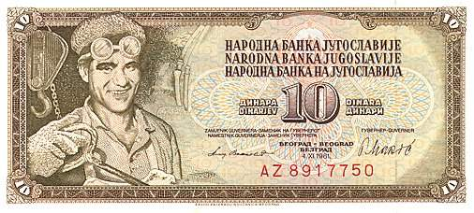

Slide 7
ŠTA JE RUDARENJE
Definicija
Proces čuvanja i provere transakcija na javnoj blockchain mreži. Za dobro/pošteno i efikasno ponašanje čuvar/rudar je nagrađen digitalnim novcem koji ta mreža podržava
Rudarenje kriptokoina = Digitalna zlatna groznica
Tema
Nije analiza isplativosti rudarenja u Srbiji
Nije prognoza uspeha aktuelnih „rudnika“
Ovo je eksperiment rudarenja sa fokusom na osnovne elemente i korake
Ovo je istraživanje ko najčešće rudari u Srbiji i način na koji rudari
Notes:
Dva brata su iskopala 1.5 milion dolara zlata u jednoj godini: <najuspešniji u kopanju bitcoina>
Na početku zlatne groznice Kalifornija nije imala banku:Nema regulativa koje uređuju ovu oblast
Akteri su bili isključivo muškarci: U Srbiji se uglavnom ovim bave muskarci
U jednoj deceniji kao posledica je kreirana metropola Sna Francisko: U jednoj deceniji kreirana mocna kriptovaluta Bitcoin

Slide 8
OSNOVNE PRETPOSTAVKE EKSPERIMENTA
Nema nabavke specijalne opreme
Masina za rudarenje standardni PC sledecih karakteristika
Internet link – kućni internet d/u:100Mb/s – 6Mb/s
Hashrate: 40H/s*
Notes:
http://www.bitcoinlion.com/cryptocurrency-mining-hash-algorithms/ - hash algoritmi
AMD Opteron 6272 - 415 H/s , jedna graficka kartica
Slika Rudarke veke ☺

Slide 9
RUDARENJE 1. KORAK – IZBOR VALUTE
Koju valutu rudariti?
Najpopularniji Bitcoin
Sledeće po vrednosti na koinmarket listi
Ethereum, LiteCoin, Zcash...(preko1500)
Analizirati tržište pa pronaći koji koin obećava
Prilagoditi postojećoj opremi
Notes:
http://www.wikiwand.com/en/List_of_hash_functions - lista hash funkcija
http://www.bitcoinlion.com/cryptocurrency-mining-hash-algorithms/
AMD Opteron 6272 - 415 H/s , jedna graficka kartica
https://medium.com/all-things-ledger/decoding-the-enigma-of-bitcoin-mining-f8b2697bc4e2

Slide 10
RUDARENJE 1. KORAK – IZBOR VALUTE
Bitna osobina otvorene blockchain mreže je Hash algoritam za validaciju transakcija
SHA-256 - Bitcoin (BTC),
Scrypt - Litecoin (LTC),
X11 - Dash (DASH)
Cryptonight - Monero (XMR)
Ethash - Ethereum (ETH)
Difficulty je broj pokušaja koje je potrebno napraviti da bi se zadovoljio kriterijum zadate strukture hash vrednosti
17-19 vodećih nula!
Notes:
http://www.wikiwand.com/en/List_of_hash_functions - lista hash funkcija
http://www.bitcoinlion.com/cryptocurrency-mining-hash-algorithms/
AMD Opteron 6272 - 415 H/s , jedna graficka kartica
https://bitcoinwisdom.com/bitcoin/difficulty

Slide 11
RUDARENJE 1. KORAK – IZBOR VALUTE
Benchmarking tool - MinerGate
Notes:
http://www.wikiwand.com/en/List_of_hash_functions - lista hash funkcija
http://www.bitcoinlion.com/cryptocurrency-mining-hash-algorithms/
AMD Opteron 6272 - 415 H/s , jedna graficka kartica

Slide 12
RUDARENJE 2. KORAK - OPREMA
Napraviti detaljnu analizu isplativnosti kada se kreće u nabavku opreme (ROI)
Postoje kalkulatori za obračun isplativosti
Moguće je kupiti gotovu konfiguraciju (rig) ili sam sklopiti mašinu
Ključne osobine opreme su:
sposobnost heširanja – HashRate (H/sec)
potrošnja struje
Postoje sledeći tipovi opreme:
CPU
GPU
FPGA (Field-programmable Gate Array)
ASIC (An application-specific integrated circuit), TH/sec
Cloude mining

Slide 13
RUDARENJE 3. KORAK - NOVČANIK
Kreirati novčanik za kriptovalute:
Online – sve informacije su u klaudu
Softver na lokalnoj mašini
Hardverski novčanik

Slide 14
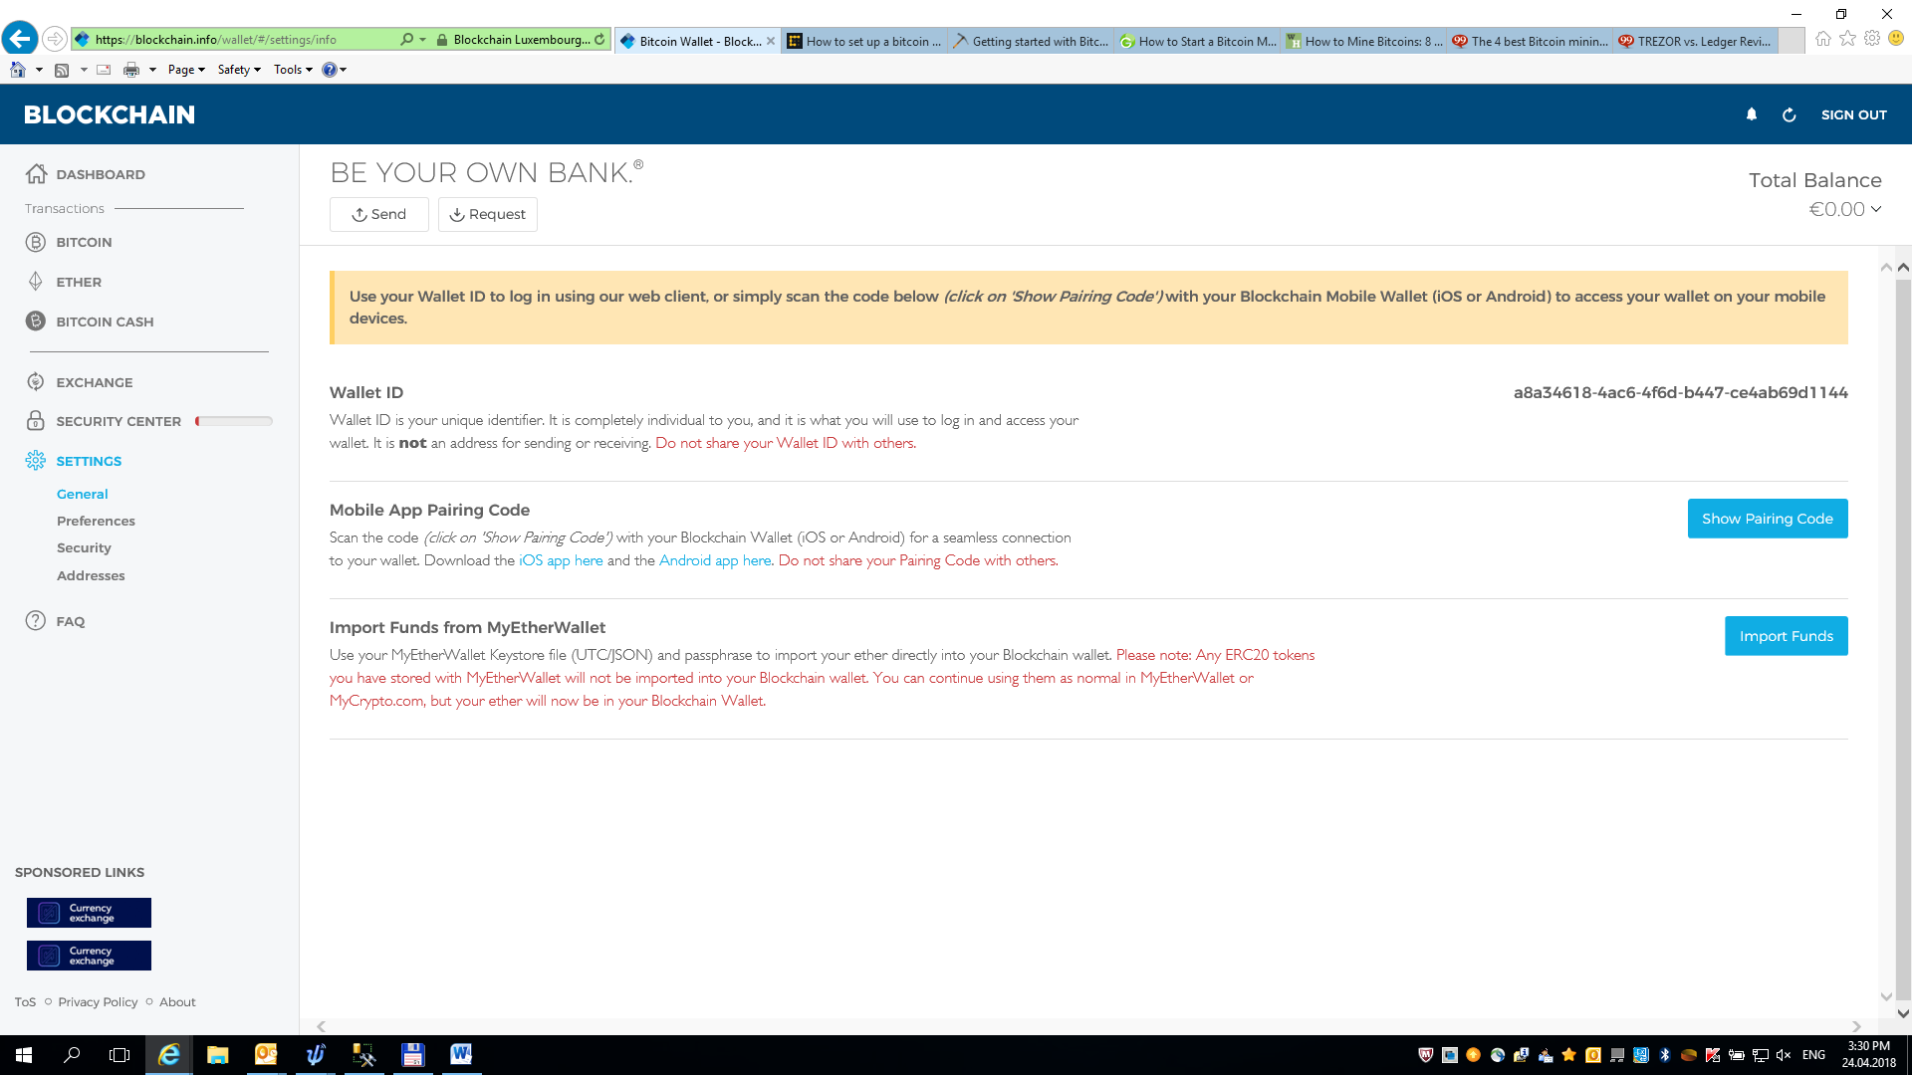
RUDARENJE 3. KORAK - NOVČANIK
Konfiguracija novčanika zahteva lične podatke i ima sistem potvrda i provera
Razlikuje WalletID koji je tajni podatak i WalletAdress novcanika koja se koristi za komunikaciju

Slide 15
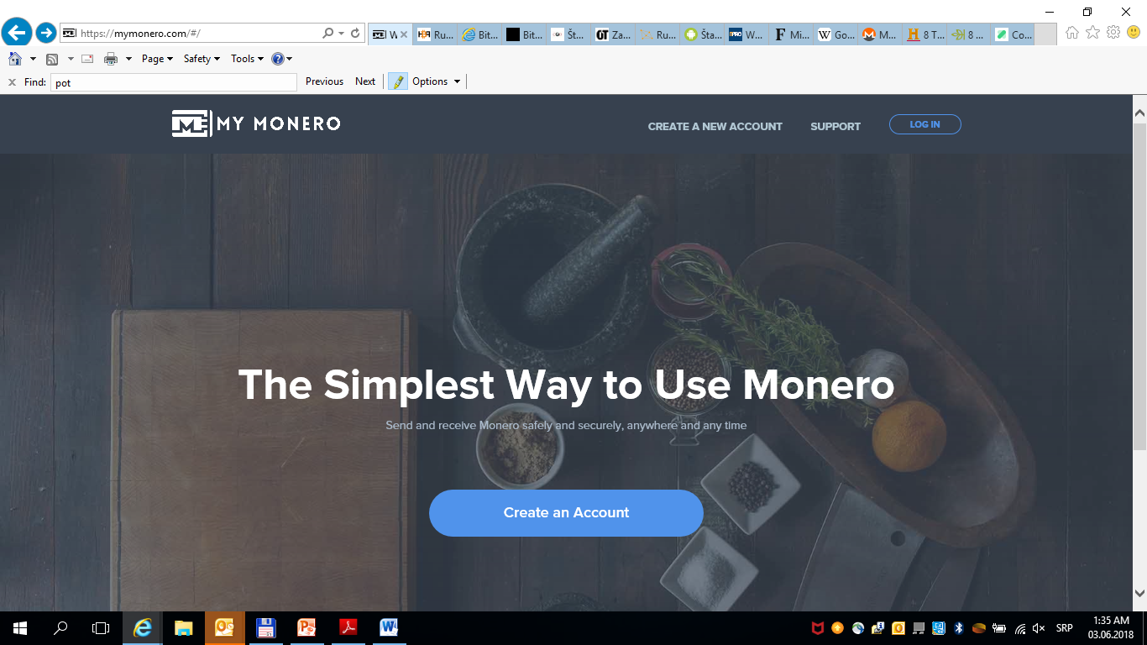
RUDARENJE 3. KORAK - NOVČANIK
Potpuno anonimno na jedan klik

Slide 16
RUDARENJE 4. KORAK - UDRUŽENJE RUDARA
Samostalno rudarenje nije moguće kada su u pitanju bolje rangirane valute
Rudari se priključuju grupama (eng. pool) u kojima zajedno sa ostalim učesnicima vaildiraju transakcije i proporcionalno dele zaradu
Pool zanimaju sledeće karakteristika novog člana:
HashRate
Difficulty
Pool za eksperiment:
stratum+tcp://monerohash.com:3333

Slide 17
RUDARENJE 5. KORAK – ALAT ZA KOPANJE
Instalira se softver koji radi operacije heširanja u svrhu validacije dodeljenih transakcija
Svaki pool daje instrukcije i savete koji softver je najbolje koristiti
Gotovo sve je opensource i nalazi se na GitHubu (www.github.com)
Aplikacije se sastoje od:
config fajlova gde se setuju prethodno definisani parametri:
Wallet ID
Pool URL
skripti u kojima je implementiran odgovarajući PoW algoritam
Sve se prati kroz konzolu tj. vrlo malo aplikcija ima GUI

Slide 18
RUDARENJE 5. KORAK – ALAT ZA KOPANJE
xmr-stak (Monero, Aeon, Stellite, Sumukoin)
CGMiner
Rudari različite vallute (BitCoin, AltCoin: LiteCoin, DOGE)
Radi na različitoj opremi
MinerGate (GUI)

Slide 19
RUDARENJE 5. KORAK – ALAT ZA KOPANJE
xmr-stak source code
xmr-stak kompajlirane aplikacije

Slide 20
RUDARENJE 6. KORAK - KOPANJE

Slide 21
RUDARENJE 7. KORAK - NAGRADA
0.10$

Slide 22
STILOVI RUDARENJA U SRBIJI
U Srbiji se kriptovalutama bavi oko 10.000-15.000 ljudi
Proces rada:
Analiza isplativosti – rekao mi drug…
Nabavka opreme – na kupujemprodajem sajtovima, sklopljen-konfigurisan rig
Postaviti opremu tako da se struja ne placa, ako je moguće
Otvoriti novčanik
Pustiti miner (koji je preporučio prodavac opreme) – download, exec
Restartovati mašinu s vremena na vreme
Kada stigne nagrada, odmah u menjačnicu
Rudari mi ortak, mogao bih i ja!

Slide 23
DOBRE STRANE MASOVNOG RUDARENJA
Mogući izvor zarade
Stimuliše razvoj kriptovaluta, što je korak napred ka digitalizacija novca koja je neizbežna u kontekstu globalne digitalizacije
Promoviše i podstiče razvoj blockchain tehnologije i u drugim oblastima primene
Opensource koncept daje mogućnosti za učenje i istraživanje u ovoj oblasti

Slide 24
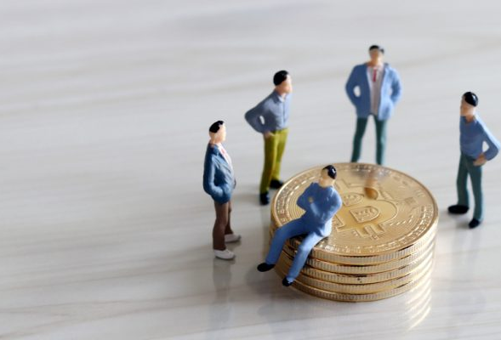
OPASNOSTI I ZABLUDE
2. Konstantno proveravati softver koji se koristi za rudarenje
1. Izbegavati ulaganje novca
i vremena samo na osnovu preporuke
i hvalisanja poznanika
4. Proveriti opcije podizanja izrudarenog novca, jer su
troškovo
jako veliki
3. Pratiti kretanje vrednosti odabrane valute i poola, te vršiti izmene blagovremeno
Notes:
https://www.coinspeaker.com/2018/04/10/cryptocurrency-market-analysis-april-2-8-2018/

Slide 25
MOGUĆNOSTI PRIMENE BLOCKCHAIN TEHNOLOGIJE U OSIGURANJU
1. Mikroosiguranje – poštuje imperativ malih troškova administracije ugovora
2. Isplata šteta – brža i jeftinija isplata šteta, naročito u inostranstvu
3. Borba protiv prevara:
– dostupno znatno više informacija o osiguranim slučajevima iz različitih izvora
– mreža uspešno otkriva lažne identitete potencijalnih prevaranata
– sprečava višestruko plaćanje iste štete
4. Reosiguranje – olakšava se i ubrzava razmena informacija o riziku i štetama
5. Pametni ugovori – automatizacija plaćanja šteta, pošto Blockchain tehnologija omogućava ispitivanje da li su ispunjeni uslovi za isplatu
6. Preuzimanje specifičnih rizika – osiguranje specifične imovine kojoj je teško odrediti vrednost, npr. umetničkih dela, dijamanata
7. Preuzimanje standardnih rizika – pristupanje javnim podacima o prethodnoj istoriji i ponašanju potencijalnog osiguranika

Slide 26
PREDNOSTI PRIMENE BLOCKCHAIN TEHNOLOGIJE U OSIGURANJU
Smanjene troškova pribave, administracije i rešavanja šteta
Povećanje transparentnosti i poverenja korišćenjem otvorenog distribuiranog sistema
Povećanje efikasnosti operacija
Automatsko uključivanje eksternih podataka u proces preuzimanja rizika i određivanja cena
Povećanje brzine isplate šteta
Smanjenje ukupnih isplaćenih iznosa za štete kroz efikasnije otkrivanje prevara

Slide 27
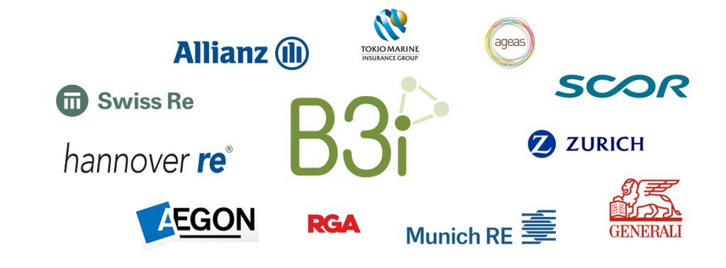
IMPLEMENTIRANI PRIMER PRIMENE BLOCKCHAIN TEHNOLOGIJE U OSIGURANJU – B3i KONZORCIJUM
27
Osnivači: Achmea, Aegon, Ageas, Allianz, Generali, Hannover Re, Liberty Mutual, Munich Re, RGA, SCOR, Sampo Japan Nipponkoa, Swiss Re, Tokio Marine, XL Catlin i Zurich
Cilj da uvedu Blockchain tehnologiju u delatnost reosiguranja i osiguranja
Reosiguranje je po svojoj prirodi mnogo bliže filozofiji Blockchaina, jer puno reosiguravača i retrocesionara deli jedan rizik
U slučaju transfera rizika iz osiguravajuće kompanije reosiguravaču, Blockchain obezbeđuje uvid koliko retrocesionara i na koji način su dalje podelili rizik sa reosiguravačem
Olakšaće razmenu informacija o likvidiranim i rezervisanim štetama, između svih učesnika u preuzimanju rizika i retrocesiji, što će poboljšati njihovu adekvatnost tehničkih rezervi
Osiguravač će dobiti brzo i lako potrebne informacije o svim retrocesionarima, koje su neophodne za ispunjenje zahteva za kapitalnu adekvatnost
13.06.2018

Slide 28
B3i KONZORCIJUM
28
Savremeni proces reosiguravanja je prilično neefikasan i nije se mnogo menjao u poslednjih stotinak godina. Neefikasnost dovodi do kašnjenja u obradi ugovora o reosiguranju i šteta, što donosi reputacioni rizik za osiguravača i eventualne probleme sa tokovima gotovine.
Postojeći proces reosiguravanja
Proces reosiguravanja uz pomoć
Blockchain tehnologije
Ugovor se ručno definiše na papiru
Ugovor se definiše digitalno na platformi B3i
Pisano i usmeno pregovaranje o svakom ugovoru između više brokera i reosiguravača
Pregovaranje između više brokera i reosiguravača je automatizovano
Podatke ručno obrađuju svi učesnici za sebe
Podaci se unose samo jednom, a obrađuju se automatski u Blockchain mreži
Fakture i potraživanja svako pravi za sebe, pa je neophodno usaglašavanje svih strana
Fakture i potraživanja generiše mreža, pa je usaglašavanje nepotrebno
Komplikovano i dugotrajno usaglašavanje uzrokuje kašnjenja u prenosu novca
Pošto nema usaglašavanja prenos novca je značajno ubrzan
Kopije ugovora se čuvaju lokalno
Ugovor se čuva u Blockchain mreži
13.06.2018

Slide 29
29
B3i KONZORCIJUM
Septembar 2017: beta verzija IT rešenja upravljanja ugovorima o imovinskom reosiguranju viška štete za slučaj katastrofa tipa smart contract
3. kvartal 2018: aplikacija „Codex1 Property Cat XL Treaty“ koja će se koristiti na tržištu reosiguranja
Implementacija u IBM-ovoj privatnoj Blockchain mreži, Hyperledger Fabric Network u kojoj se preko 100 čvorova u mreži bavi validiranjem transakcija
Analiza slučaja pune implementacije ovog rešenja:
ukupna godišnja premija ove vrste reosiguranja oko 60 milijardi USD
smanjenje administrativnih troškova za 30%
smanjenja kombinovanog racija oko 2 procentna poena
cela industrija osiguranja ima dodatni profit preko milijardu dolara godišnje
13.6.2018.

Slide 30
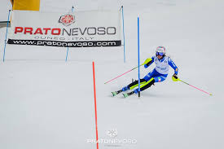
30
OSIGURANJE SEZONSKOG SKIPASSA
Blockchain tehnologija daje novu vrednost i obezbeđuje potpunu automatizaciju i transparentnost proizvoda parametarskog osiguranja:
- Štete se isplaćuju kada se izmere predefinisane vrednosti parametara rizika
- Izvor informacija za parametre treba da bude automatski merljiv i potpuno nezavisan
Generali u Italiji: osiguranje sezonskog skipassa u skijaškoj regiji Prato Nevoso
Skijaši koji imaju sezonski skipass mogu da refundiraju deo novca za dane kada uslovi za skijanje nisu bili prihvatljivi
Ukoliko su optimalni uslovi (radilo više od 70% staza) trajali manje od 20 dana refundira se 50% troškova dnevnog skipassa za svaki dan kada uslovi nisu bili optimalni
Refundacija se vrši automatski na račun skijaša, čim se steknu uslovi, bez potrebe da se skijaši obraćaju Generaliju i prijavljuju štetu
Pravni i aktuarski detalji ovog proizvoda su potvrđeni i izabran je agent koji će ga prodavati
Lansiranje proizvoda u Blockchain tehnologiji tokom 2018. godine
=> Komparativna prednost skijanja u ovoj regiji
13.6.2018.

Slide 31
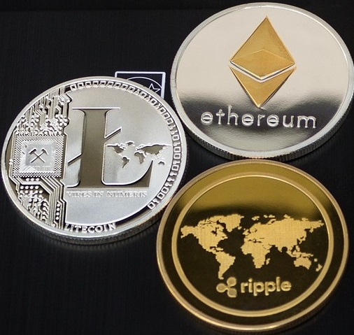
ZAKLJUČAK
Posle deset godina od pojave Satošijevog rada stekli su se uslovi za njenu masovniju primenu
Pored trgovine kriptovalutama, već sada ima i drugih zanimljivih i korisnih implementiranih projekata
Očekuje se puna primena za pet godina
Nisu još uvek rešeni svi problemi:
- Ne postoje standardni protokoli, niti jedinstveno rešenje za implementaciju
- Integritet podataka ugrožavaju kvantni kompjuteri
- Potrošnja električne energije za validiranje transakcija raste sa povećanjem mreže, tako se dovodi u pitanje buduća ekonomska opravdanost
Sada je pravi trenutak za eksperimentisanje i pilot projekte
Pitanje: kada će prva polisa
biti plaćena kriptovalutom?

